Slide 1
Kamaruzzaman
Menatap Masa Depan Peran Strategis Dayah di Aceh

Slide 2
Tujuan
Agar dayah menentukan pilihan apakah terus bertahan dengan tradisi ilmu pengetahuan yang diterapkan saat ini;
Mulai memikirkan bagaimana melakukan adaptasi dengan perkembangan kontemporer atau dayah mencari sistem baru dalam melakukan transfer ilmu pengetahuan terhadap generasi baru di Aceh.
Mencoba memaparkan beberapa keadaan yang akan atau sudah dialami oleh dayah saat ini, khususnya ketika berhadapan dengan perkembangan ilmu pengetahuan.

Slide 3
Kilas Balik Peran ‘Ulama
Tahun | Peristiwa | Gerakan/Organisasi | Persoalan | Pengaruh dari luar Aceh
1939 | Perang Ule Balang diusir | PUSA (Persatuan Ulama Aceh) | Anti-kolonial “Revolusi Sosial” | Belanda ingin menguasai Aceh
1953 | Aceh ingin mendirikan Negara Islam | DI/TII | Pemerintah Pusat tidak menepati janji | Persoalan dengan Pemerintah
1966 | Setelah PKI, Soeharto tidak mau bekerja sama dengan ‘ulama dayah | Majelis Permusyawaratan Ulama Daerah Istimewa Aceh | Orde Baru sudah mulai bangkit | Soeharto ingi nkestabilan di Aceh
1968 | Majelis Permusyawaratan ‘Ulama menjadi MUI | MUI Propinsi Aceh
1975 | Semua kekuatan ‘ulama di Indonesia disatukan dibawah MUI | Berdiri MUI di Aceh | Orde Baru ingin mengontrol semua kekuatan ‘ulama | Aceh sudah mulai dijadikan model
1976 | Tgk. Hasan di Tiro Mendeklarasikan GAM | GAM | Sumber Daya alam dikuasai oleh PP. Aceh memiliki hak untuk mendirikan sbg negara | Pemerintah Orde Baru sudah mulai melihat Aceh sebagai “separatis.”

Slide 4
Kilas balik…
Tahun | Peristiwa | Gerakan/Organisasi | Persoalan | Pengaruh dari luar
1999 | Pembantaian Tgk. Bantaqiah DOM baru berakhir | HUDA (Himpunan ‘Ulama Dayah Aceh) | Isu Referendum sudah mencuat | Jakarta dan pihak asing sudah mulai memperhitungkan keberadaan ‘ulama Aceh
2001 | MPU didirikan amanah dari Perda No. 3 Tahun 2000 Aceh masih bergejolak | MPU (Majelis Permusyawaratan | Bagaiman peran ‘ulama sebagai mitra pemerintah | Jakarta sudah memberikan lampu hijau untuk pelaksanaan SI
Sebelum Pemilu 2009 | Adanya dikotomi “ulama-rakyat” dan “ulama-pemerintah” GAM sudah mulai tampil di dalam kehidupan sosial politi | MUNA (Majelis ‘Ulama Nanggroe Aceh) Dari Pemerintah muncul Badan Pembinaan Pendidikan Dayah | Bagaimana “kekuatan baru” dalam politik dapat mendirikan lembaga ‘ulama tersendiri yang terpisah dari MPU | Jakarta memberikan lampus hijau terhadap pendirian Partai Lokal di Aceh.

Slide 5
Trend SPIRITUAL
Cina – Dalailama
Amerika Serikat – Paus
Kabbala
Freemasonry
New Age
Orang mencari dan mau membayar mahal untuk mencari spiritualitas

Slide 6
Trend Spiritual masa akan datanf
Pertama, peta kekuatan dunia tidak akan mengalami banyak perubahan. Karena itu, negara-negara Barat akan terus menguasai negara-negara berkembang, khususnya mereka yang menyimpan sumber daya alam yang sangat banyak.

Slide 7
Kedua, usaha manusia untuk mencari tempat berteduh selain di muka bumi ini semakin kuat. Karena itu, semua daya manusia dikerahkan untuk mencari tempat berdiam, jika sewaktu-waktu bencana mengancam kehidupan manusia. Artinya, manusia berupaya untuk menulis sejarah mereka hari ini, sambil berpikir bagaimana sejarah masa depan mereka.

Slide 8
Ketiga, karena setiap 10 tahun sekali, terjadi perubahan tatanan global, dimana konflik peradaban akan terus bermunculan. Jadi, dapat diprediksi pada tahun 2050, dunia akan mengalami proses penulisan sejarah peradaban, dimana mereka yang kuat selama ini, akan mengatakan bahwa kepercayaan merekalah yang paling dominan.

Slide 9
Keempat, negara-negara yang berbentuk republik, akan mengalami proses restrukturisasi kembali terhadap pemaknaan konsep kebangsaan dan kenegaraan.

Slide 10
Kelima, para pelaku atau manusia yang berumur produktif adalah mereka yang lahir pada tahun 1990-an dan 2000-an.

Slide 11
Relasi manusia
Inter-connected
Inter-subjectivity
Masyarakat dunia [Kosmopolitan]

Slide 12
Wacana dan wahana ilmu pengetahuan
Theoria (merenung, semakin dekat dengan kesucian).
Theoria sekarang, menjauhkan manusia daripada spirit

Slide 13
Ilmu pengetahuan sebagai power
Konsep (concept)
Kekuasaan (power)
Internasionalisasi (internationalisation)
Hegemoni (hegemony)

Slide 14
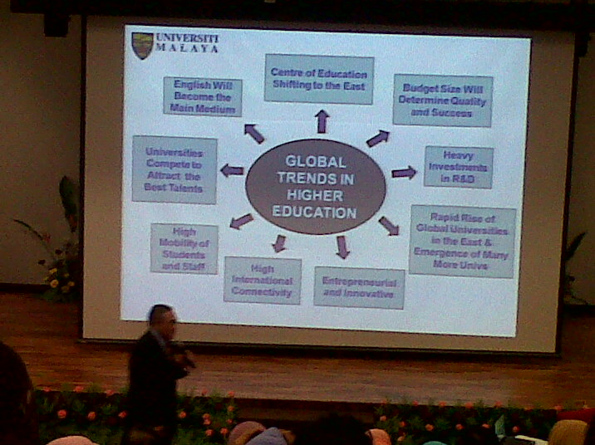
Salah satu trend dunia kampus

Slide 15
Pendidikan islam
The Islamic education system never divorced the training of the mind from that of the soul and in fact the whole being of the student. It never considered the transmission of knowledge or its possession to be legitimate without the possession of appropriate moral and spiritual qualities (Nasr, 2012)

Slide 16
Piramid Kesadaran
Binatang menuju manusia
Manusia Sebagai Binatang
Binatang yang menyembah “Penciptanya.”
Binatang yang berakal dan memiliki kepercayaan
Manusia sempurna
Manusia yang memanusiakan orang lain
Binatang yang berakal
Sbg binatang yang berbuat baik

Slide 17
Hana Roh/ han Roh
Han Jeut
Hana Get

Slide 18
Trend gerakan keagamaan
Akan banyak bersentuhan dengan:
1. tanah (land)
2. harapan (hopes)
3. sakralitas (sacrality)

Slide 19
Gerakan keagamaan di masa yang akan datang akan lebih banyak membawa misi sakralitas keagamaan. Mereka bahu membahu akan mempertahankan misi Kenabian dan mencari tokoh-tokoh yang dipandang mampu meneruskan misi hingga dunia ini menjelang kiamat. Dengan begitu, dapat dipahami bahwa aspek spiritualitas agama memperlihatkan bahwa gerakan-gerakan mesianik tetap menjadi trend keagamaan di masa yang akan datang

Slide 20
Dayah 2050: beberapa pilihan
Pertama, terus bertahan dengan tradisi keilmuan yang telah berjalan selama ratusan tahun. Pilihan ini akan menyebabkan dayah sebagai benteng terakhir dalam memeliharan spirit ke-Aceh-an. Jika hal tersebut dilakukan, maka fungsi dayah akan kembali ketika mereka hanya memproduksi ulama dan keluar dari dayah, jika ada musuh yang mencoba menganggu keyakinan masyarakat Aceh.

Slide 21
Kedua, melakukan adaptasi terhadap perkembangan terkini di dunia. Opsi ini akan memberikan dampak yang amat kuat terhadap pola pendidikan di dayah, dimana mereka tidak hanya merespon, tetapi juga menciptakan rekayasa sosial. Pilihan ini memberikan pengaruh yang amat kuat terhadap dayah, ketika mereka menjadi semacam lembaga yang menciptakan manusia yang memiliki kemampuan sebagai “insinyur masyarakat.” Mereka bertugas tidak hanya menjadi produsen pemikiran, tetapi mampu menarik masyarakat dalam cara pandangan mereka

Slide 22
Ketiga, melibatkan diri dalam setiap perubahan dengan cara melakukan re-desain kurikulum. Sejauh ini, dayah di Aceh memang sudah tidak tunggal, sebab sejak 1980-an, sudah muncul dayah terpadu atau dayah modern yang mencoba memasukkan pendidikan umum dan bahasa asing (Arab dan Inggris) sebagai komponen dalam tradisi akademiknya. Bahkan, belakangan muncul dayah/pesantren Salafi atau pesantren yang mengkhususkan dalam program hapal al-Qur’an.

Slide 23
Keempat, membiarkan dayah seperti apa adanya, tanpa perlu mengajak masyarakat di sekitarnya untuk memikirkan perubahan global, khususnya dalam bidang ilmu pengetahuan. Opsi ini hampir mirip dengan opsi ‘a’ di atas, namun pilihan ini lebih memberikan kesempatan bagi masyarakat dayah untuk berdikari dan tidak merepotkan masyarakat. Dalam bahasa lain, pilihan ini ingin mengandaikan bahwa dayah adalah sebuah lembaga otonom di Aceh dan tidak perlu mendapat perhatian dari pihak manapun.

Slide 24
Peran dayah, sebagai:
Transfer of knowledge
Transfer of wisdom

Slide 25
Tawaran sejarah pemikiran islam
Jahiliyyah
Din al-Islam
(Proses ilmu, fiqh, 'aql untuk dapat mengenali Allah)
Ummah
(Proses peleburan semua identitas yang menuju pada kesatuan tauhid).
Madinah
(Wujud dari kesatuan pemahaman dalam bentuk satu ikatan keyakinan yang telah mengalami proses maddana).
Tamaddun
(Puncak ketika Din al-Islam telah tercapai melalui ilmu pengetahuan).

Slide 26
Kesimpulan
Dayah memiliki peran strategis
Menanti respon dayah terhadap perkembangan ilmu pengetahuan terkini.
Dayah dapat berperan dalam mencari the chosen sbg bagian dari gerakan keagamaan
Dayah adalah satu mutiara peradaban di Aceh. Jika tidak dijaga, maka peradaban di Aceh akan hilang kompas peradabannya.

Slide 27
TERIMA KASIH

